Slide 1
Адам және мұрын
Проект Мараева Константина и Тычковой Вероники

Slide 2
Цели и задачи:
* Создать сайт с нуля с теоретическим материалом по техническим предметам для школьников с помощью библиотек Python и HTML
* Создать бота в тг, показывающего актуальную информацию, реализующего некоторые функции для упрощения решения задач, а также выполняющего простейшие развлекательные функции

Slide 3
Были использованы следующие библиотеки:
* Flask, Flask-WTF
* Flask-Login
* WTForms
* requests
* APScheduler
* schedule
* SQLAlchemy
* SQLAlchemy_serializer
* telegram
* telegram.ext
* random
* logging
* glob
* json
И сайты:
* Bootstrap
* Heroku

Slide 4
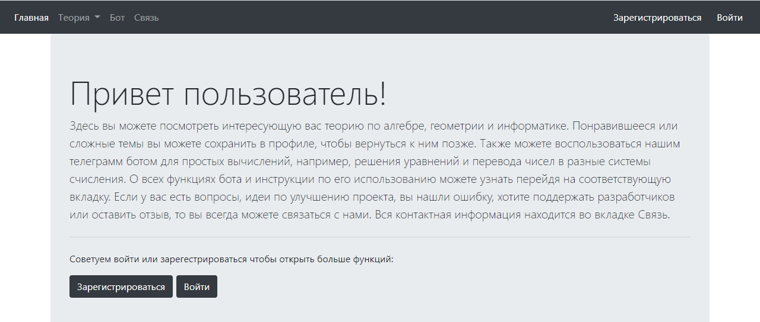
Главная страница сайта

Slide 5
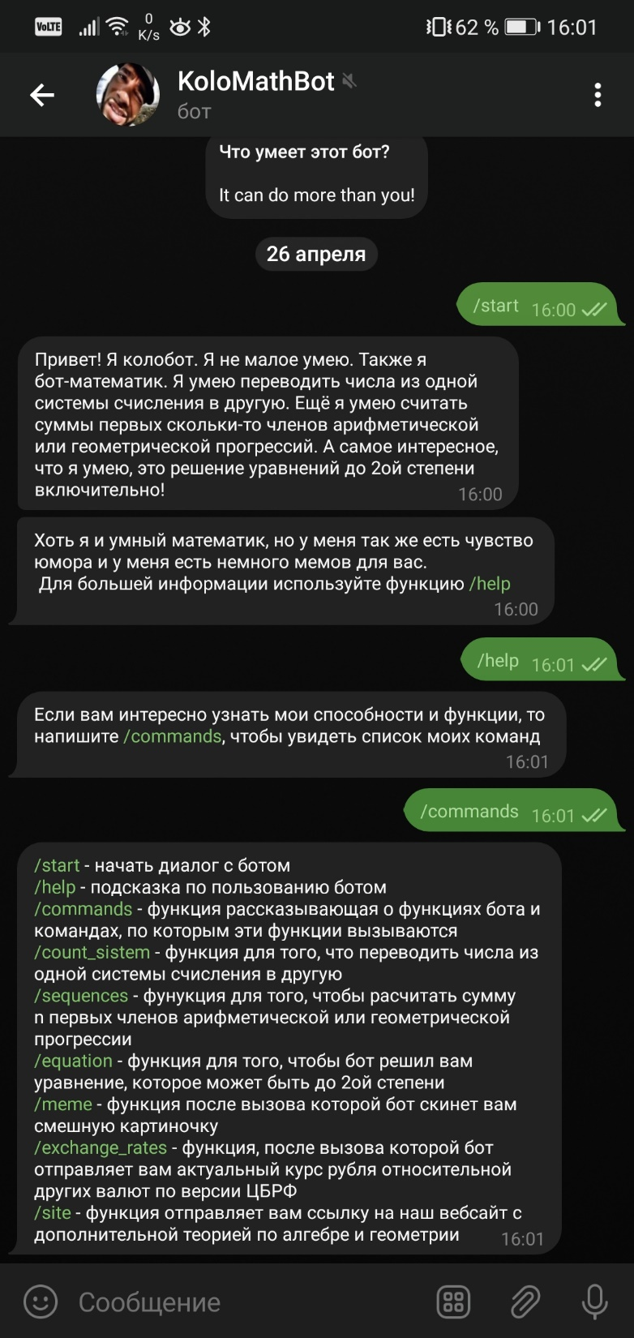
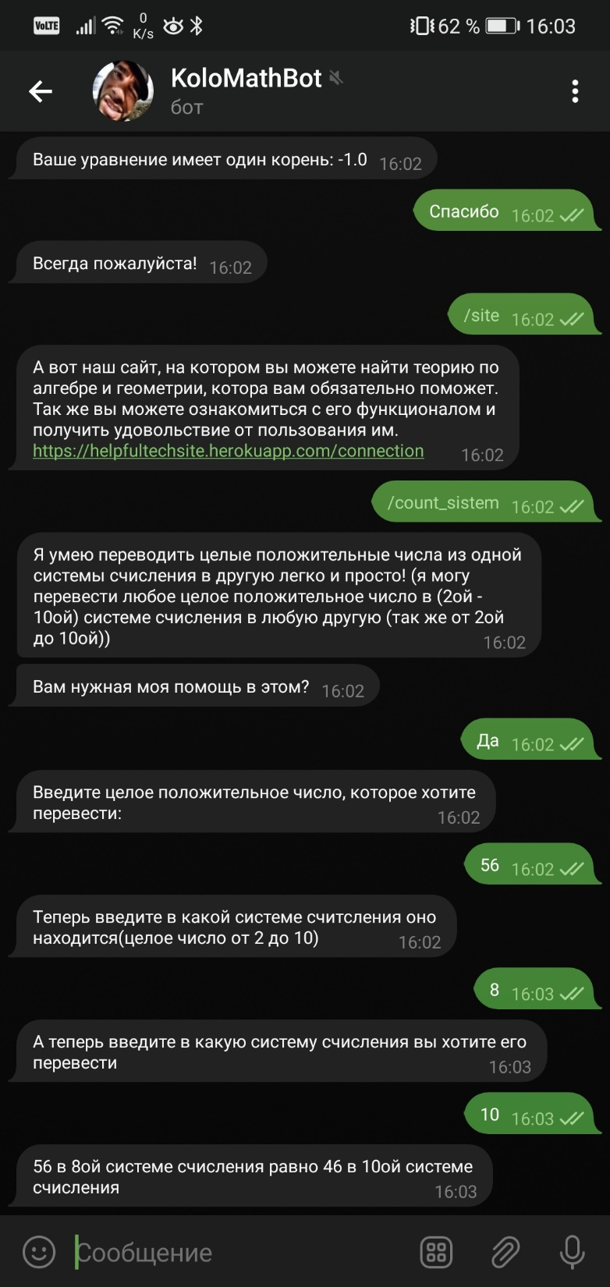
Диалог с ботом

Slide 6
спс за attention

